Slide 1
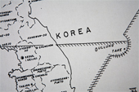
03. 체결문 및 조약문 속 증거
6월 22일 연합국최고사령관 각서(SCAPIN) 제 1033호
연합국 최고사령관의 각서
일본의 국민, 선박
독도 주변 12해리 이내
접근금지 !!
<SCAPIN 제 677호 관련 지도>

Slide 2

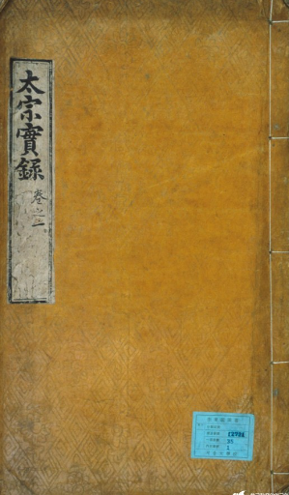
02. 한국 문헌 속 증거
태종실록 – 쇄환정책 근거
倭寇 于山、武陵。
왜적이 울릉도(무릉도)와 우산도에서 도둑질하다.
-태종실록 34권, 태종 17년 8월 6일
​
백성 보호 차원 -> 백성 내륙
-> 빈 섬X, 잠시이주O
‘쇄환정책 실시 흔적’
<태종실록>

Slide 3
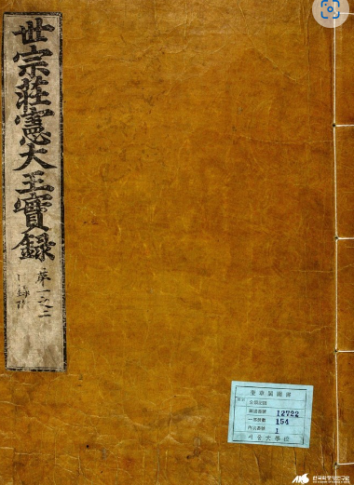
02. 한국 문헌 속 증거
<세종실록>
세종실록 – 수토정책 근거
섬에 관리를 파견
-> 독도 버림X
以前判長鬐縣事金麟雨爲于山、武陵等處按撫使
전 판장기현사(判長鬐縣事) 김인우(金麟雨)를 우산도(于山島)·무릉도(武陵島) 등지의 안무사(安撫使)로 삼았다.
-세종실록 29권, 세종 7년 8월 8일
​
꾸준히 감찰사 파견, 관리

Slide 4
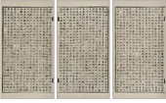
02. 한국 문헌 속 증거
숙종실록
안용복, 박어둔이 끌려간 기록 有
<울릉도 쟁계 발생>
<숙종실록>

Slide 5
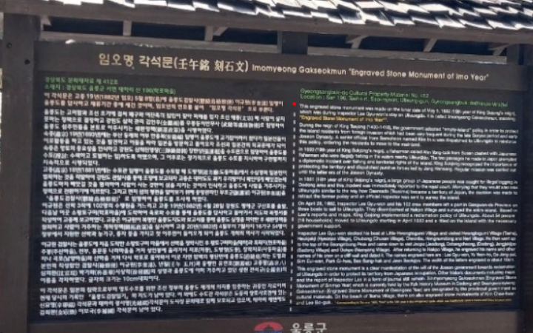
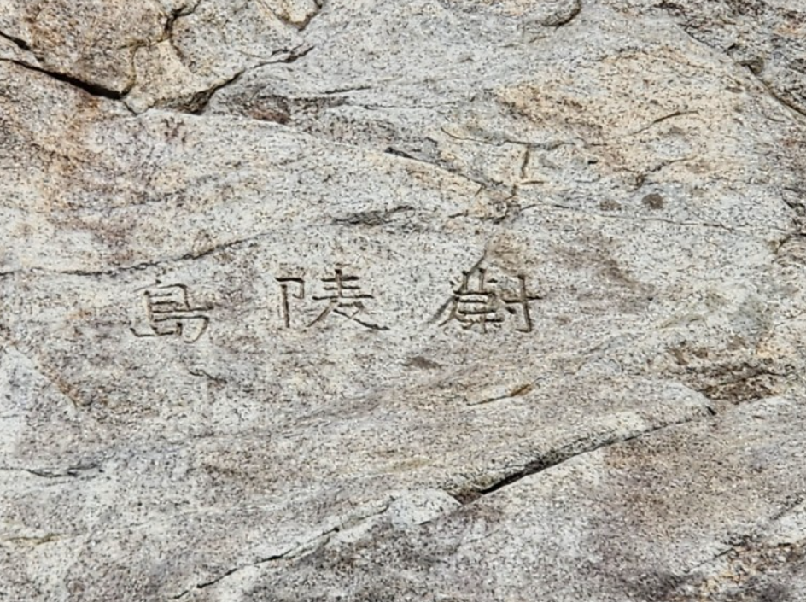
02. 한국 문헌 속 증거
임오명 각석문
검찰사 이규원, 동행인
->이름 각자
<임오명 각석문>
울릉도 재개척 의지 有

Slide 6
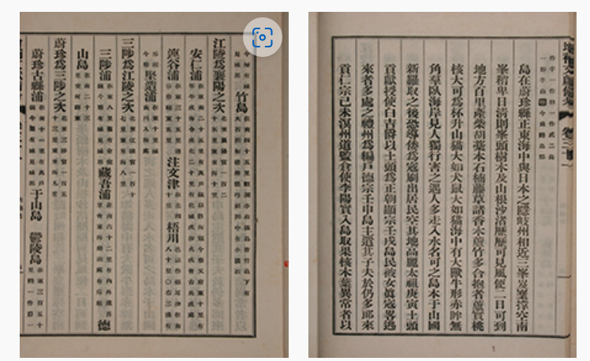
02. 한국 문헌 속 증거
증보문헌비고
우산도(于山島) -> 독도
울도군(鬱[欝]島郡)
속(續) -> 울도군(鬱[欝]島郡)
<증보문헌비고>

Slide 7
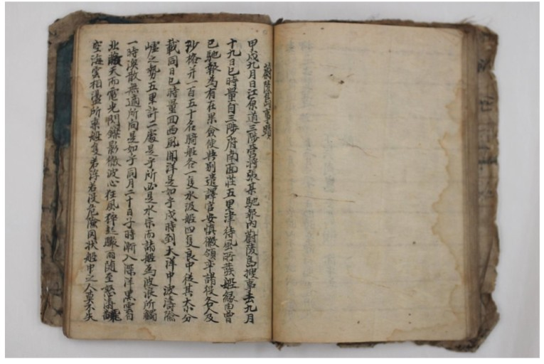
02. 한국 문헌 속 증거
울릉도 사적
<기록>
동쪽에 한섬(독도)
크기 : 울도의 3분의 1
거리 : 300여리
<울릉도 사적>(1694)
조건의 해당 도서: 오직 독도 !!

Slide 8
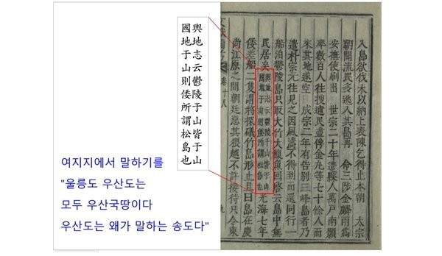
02. 한국 문헌 속 증거
만기요람
울릉, 우산 = 모두 우산국 땅
여기서 우산 : 일본이 말하는 송도
<만기요람>(1808)

Slide 9
<참고문헌>
대한민국 외교부 독도 | 대한민국 외교부 독도 (mofa.go.kr)
[대한제국] 역사채널e - 독도가 바다사자(강치)의 섬이었다? (youtube.com)
다케시마 ｜ 일본 외무성 (emb-japan.go.jp)
https://www.youtube.com/watch?v=jXoj63dLCUg&embeds_referring_euri=https%3A%2F%2Fsearch.naver.com%2F&embeds_referring_origin=https%3A%2F%2Fsearch.naver.com&source_ve_path=Mjg2NjY&feature=emb_logo

Slide 10
THANK YOU

